Slide 1
串讲人：申玉栋
python数据类型串讲

Slide 2
数据类型的定义：
  定义：一个值的集合以及定义在这个值集上的一组操作。
  举例：字符串的内的值，它的操作包括切片索引等

Slide 3
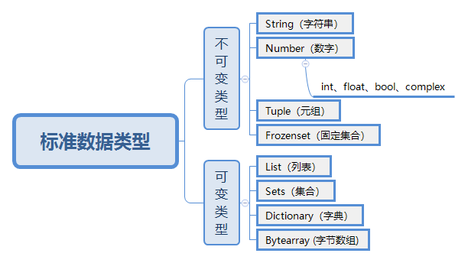
python数据类型概览

Slide 4
python数据类型---字符串
  定义：
  使用引号定义的一组可以包含数字，字母，符号(非特殊系统符号)的集合
  操作：
  str(x) 、索引、切片、+(拼接字符串)
  len(x) 、+ += * *=、 < <= > >= == !=
  in / not in运算符

Slide 5
python数据类型---字符串格式化表达式
运算符：％
作用：生成一定格式的字符串
语法：
格式字符串s% ％ 参数值
或
格式字符串s% s% ％ （参数１，参数２，......)
说明：格式字符串中以％开头的为占位符，占位符的位置将用参数值替换。
常用占位符：％r ％d

Slide 6
python数据类型---数值
数值对象的构造
  float(obj) 用于字符串或数字转换为浮点数，如果不能给出参数，则返回 0.0
  int(x,base=10) 用数字或字符串转换为整数，如果不能给出参数，则返回0
  complex(r=0.0 ,i=0.0) 用数字创建一个复数（实部为r, 虚部为i）
  bool(x) 用x创建一个布尔值，返回True或者False
  函数调用语法：函数名（传参列表），说明：函数调用是一个表达式，通常用于返回一个对象

Slide 7
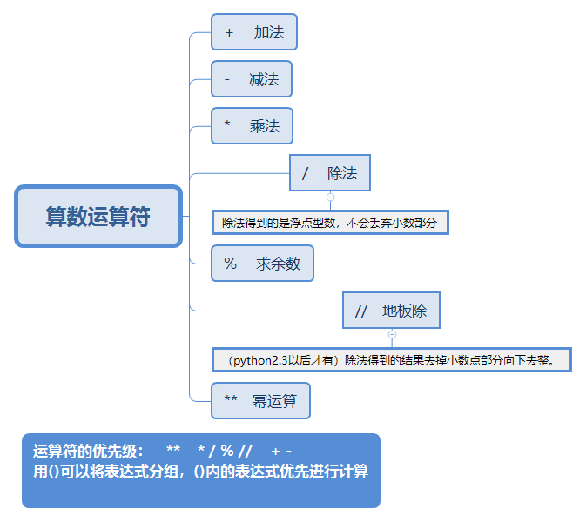
python数据类型---数值的方法

Slide 8
python数据类型---元组
  定义：用小括号()括起来，单个元素括起来后加都好(,)来区分表达式分组还是元组
  特点：元组是不可改变的序列。同list一样，元祖可以存放任意类型的值。
  元组的构造(创建）函数：
    tuple() 生成一个空元组，等同于()
    tuple(iterable) 用可迭代对象生成一个元组，iterable为可迭代对象

Slide 9
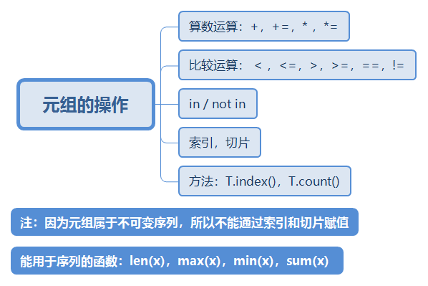
python数据类型---元组方法

Slide 10
python数据类型---列表
  定义：列表是有一系列特定元素组成的，元素与元素之间可能没有任何关联关系，但他们一定有先后顺序关系。
  列表的构造（创建）函数：
  list() 生成一个空列表，等同[ ]
  list(iterable) 用可迭代对象初始化一个列表
  列表的运算：
  + += * *= < <= > >= == != in/not in 索引 切片
  注：列表可以通过索引和切片赋值

Slide 11
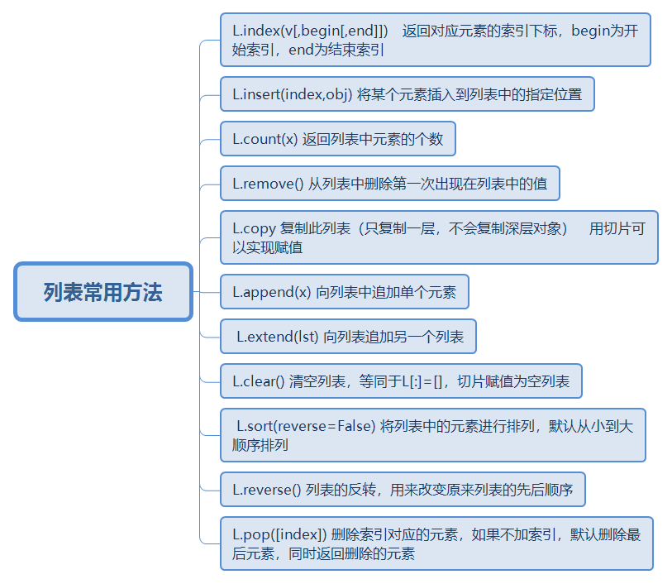
python数据类型---列表的操作

Slide 12
python数据类型---字典
  定义：字典是一种可变容器，存储是无序的，
  以键-值(key-value)对的形式进行存储的，
  字典的键不能重复，且只能用不可变类型作为字典的键。
  字典的值可以为任意类型，bool,str,int,float,complex,tuple,list,dict,以及集合，函数，类对象均可。
  创建空字典：d={} # d 绑定空字典
  创建非空字典：d={"name":"tarena","addr":'上海'}

Slide 13
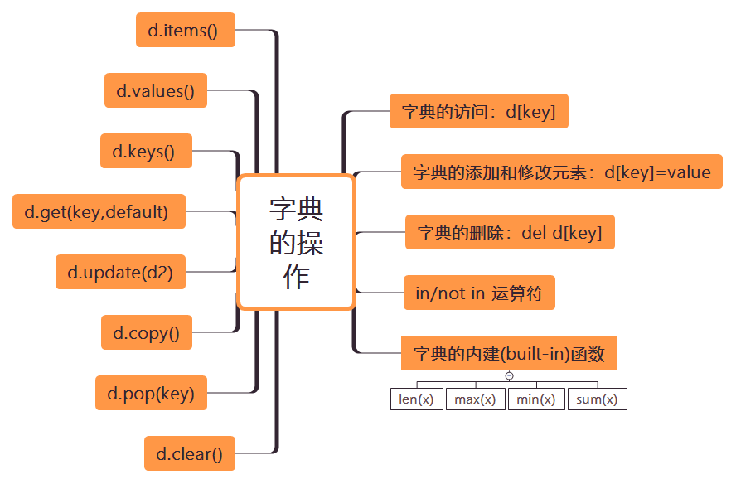
python数据类型---字典的操作

Slide 14
python数据类型---集合
集合是一个可变的容器，其数据对象都是唯一的，无序的，集合内的元素必须是不可变对象，集合是相当于只有键没有值的字典（键则是集合的数据）
集合的构建：
set() 创建一个空集合（不能用{}来创建空集合）
set(iterable) 用可迭代对象创建一个新的集合
集合的运算：
交集 并集 补集 子集 超集 对称补集
＆ | - < > ^

Slide 15
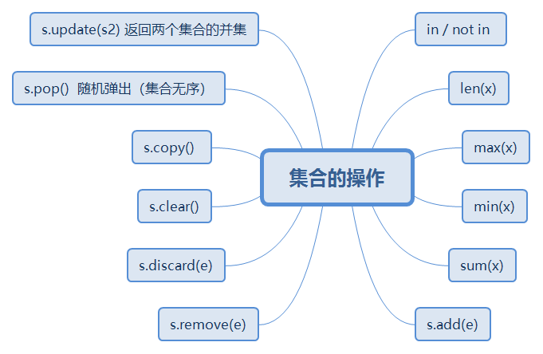
python数据类型---集合的操作

Slide 16
python数据类型---固定集合
固定集合frozenset，一旦生成，就不再可变，类似数组
特点：不可变的、无序的、含有唯一元素
作用： 可以作为字典的键，也可以作为集合的值
创建空的固定集合：frozenset()
创建非空的固定集合：frozenset(iterable)
示例：
f = frozenset() #f = frozenset()
f = frozenset(range10) # frozenset({1,2,3,4,5,6,7,8,9,10})
运算：＆ | - ^ < <= > >= == != in / not in、
（以上运算与set完全相同）
固定集合的方法：相当于集合的全部方法，去掉修改集合方法

Slide 17
python数据类型---字节数组
字节数组 bytearry
可变的字节序列
bytearry 的构造（创建）函数
bytearry() 创建空的字节数组
bytearry(可迭代对象)
操作： 同字节串相同
+ += * *= < <= > >= == != in / not in 索引和切片
注：字节数组可以索引和切片赋值，赋值规则同列表的赋值规则

Slide 18
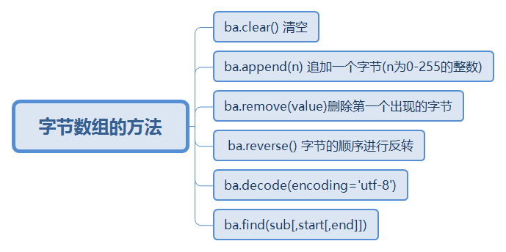
python数据类型---字节数组的方法

Slide 19
推导式
列表推导式
  [x^2 for x in range(10) ]
字典推导式
  {x:x^2 for x in range(10)}
集合推导式
  {x for x in range(10) [if 真值表达式]}

Slide 20
python数据类型
谢谢

